Slide 1
GIẢI PHÁP CHIẾU SÁNG THÔNG MINH WIFI
Slide No./

Slide 2
NỘI DUNG
I
TỔNG QUAN VỀ GIẢI PHÁP WIFI
II
DÀN SẢN PHẨM WIFI
III
RESET THIẾT BỊ
IV
HƯỚNG DẪN SỬ DỤNG ỨNG DỤNG RẠNG ĐÔNG SAMRT

Slide 3
PHẦN I
TỔNG QUAN VỀ GIẢI PHÁP WIFI

Slide 4
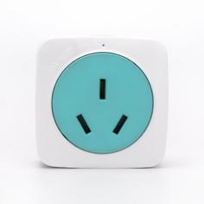
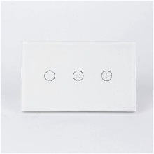
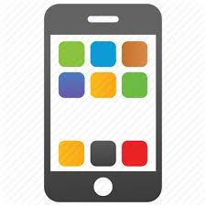
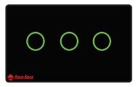
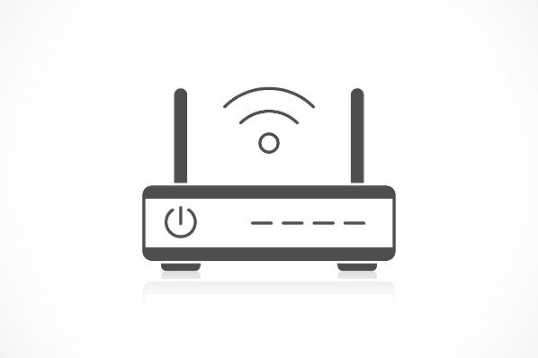
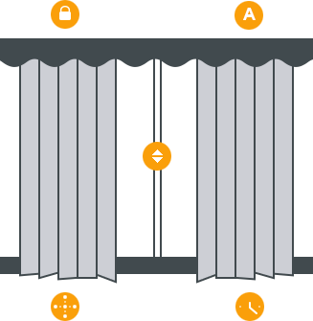
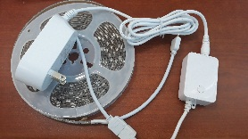
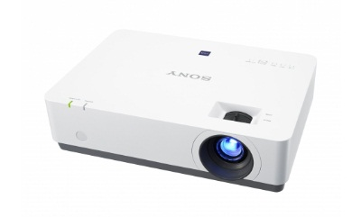
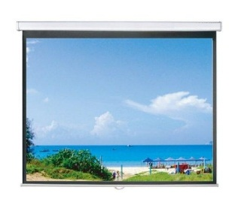
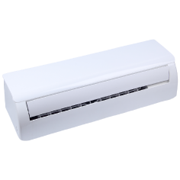
I. Giới thiệu tổng quan về hệ thống, giải pháp
Rang Dong Cloud
Internet
wifi
APP
Internet
Router
Amazon/Google Cloud
Internet
AI Speaker
wifi
Internet
Gateway
Sensor
Hồng ngoại
Kiến trúc hệ thống, giải pháp Rạng Đông đang phát triển

Slide 5
PHẦN II
THIẾT BỊ

Slide 6
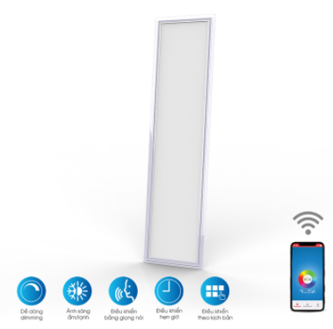
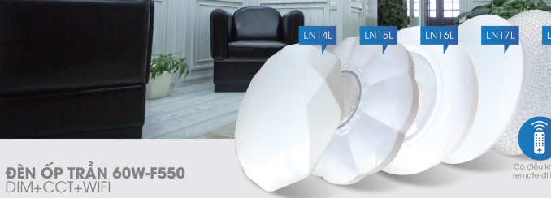
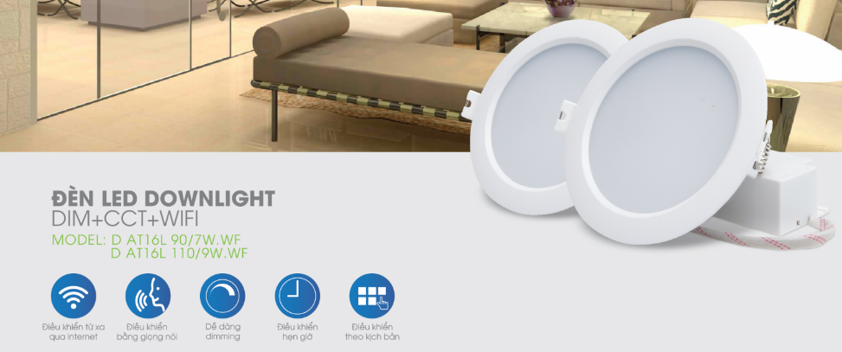
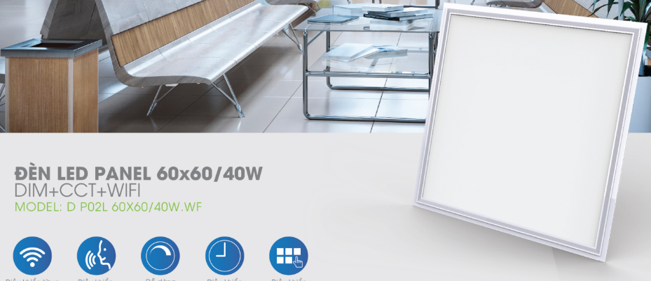
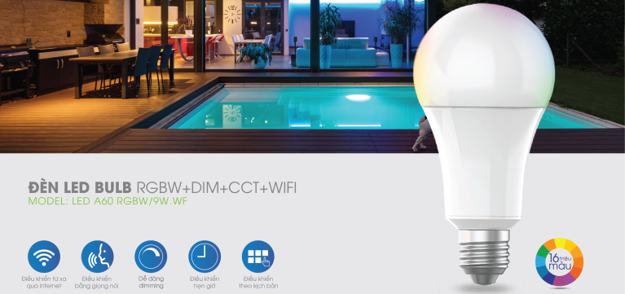
II. Thiết bị
1. THIẾT BỊ CHIẾU SÁNG
Downlight | Panel vuông | Panel Chữ nhật | Ốp trần
LED Dây | Tube | Đèn Bàn | Bulb

Slide 7
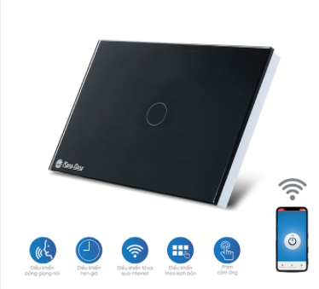
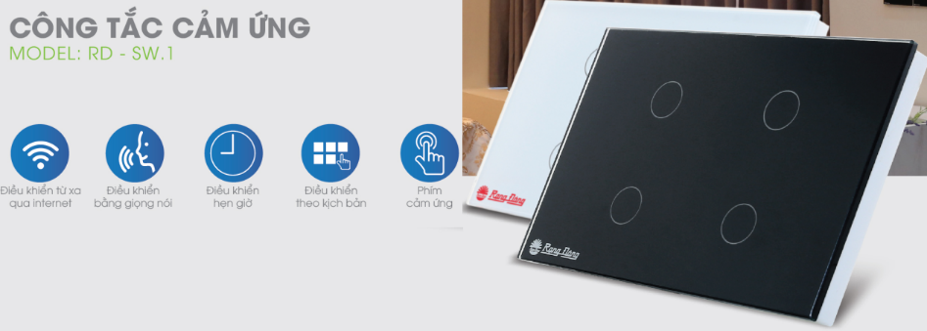
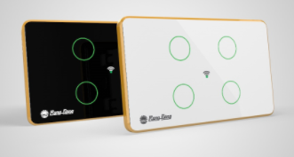
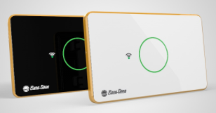
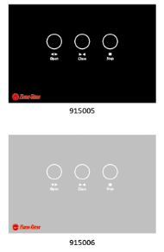
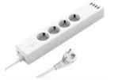
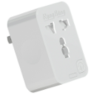
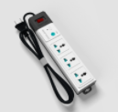
II. Thiết bị
2. Thiết Bị Điện
Công tắc 1/2/3/4 nút | Công tắc 1/2/3/4 viền nhựa ( new) | Công tắcbình nóng lạnh nút ( new) | Công tắc bình nóng Lạnh
Công tắc Rèm Cửa | Ổ cắm đơn | Ổ cắm 4 | Bộ điều khiển hồng ngoại

Slide 8
PHẦN III
HƯỚNG DẪN RESET THIẾT BỊ

Slide 9
PHẦN III
HƯỚNG DẪN SỬ DỤNG APP ỨNG DỤNG RẠNG ĐÔNG SMART

Slide 10
1. Tải và cài đặt ứng dụng
Search từ khóa “ Rang Dong Smart”
Search từ khóa “ Rang Dong Smart”

Slide 11
2. Đăng ký/Đăng nhập/ Quên mật khẩu
Đăng ký tài khoản
Nếu bạn chưa có tài khoản, bạn cần tạo một tài khoản mới. Quá trình đăng ký tài khoản được miêu tả như sau
1. Chọn “Đăng ký”, chuyển tới màn hình chính sách bảo mật. Chọn “Đồng ý” sau đó ứng dụng sẽ chuyển sang màn hình đăng ký.
H1
H2

Slide 12
2. Đăng ký/Đăng nhập
Ứng dụng sẽ tự động ghi nhận quốc gia bạn đang ở, hoặc bạn có thể tùy chọn một địa danh khác mà bạn muốn. Nhập địa chỉ email hoặc số điện thoại và chọn “Lấy mã xác minh”(H1)
Nhập mã xác minh bạn nhận được. Sau đó điền mật khẩu cho tài khoản và chọn “Hoàn thành”, như vậy tài khoản đã được đăng ký thành công
H1
H2
H3

Slide 13
2. Đăng ký/Đăng nhập
Đăng nhập
Nếu bạn đã có tài khoản của ứng dụng Rang Dong Smart, chọn “Đăng nhập” để tới màn hình đăng nhập
Ứng dụng sẽ tự động ghi nhận quốc gia bạn đang ở, hoặc bạn có thể tùy chọn một địa danh khác mà bạn muốn.
Nhập địa chỉ email hoặc số điện thoại và mật khẩu của tài khoản, sau đó chọn “Đăng nhập”
H1
H2

Slide 14
3. Quản lý ngôi nhà/ thành viên
Thêm phòng
H1
H2
H3
H4

Slide 15
3. Quản lý ngôi nhà/ thành viên
Click vào đây, ứng dụng sẽ chuyển sang màn hình cài đặt Home
Click vào đây để thêm hoặc quản lý ngôi nhà
Thêm gia đình, một tài khoản có thể quản lý được nhiều ngôi nhà khác nhau.
H1
H2
H3

Slide 16
3. Quản lý ngôi nhà/ thành viên
Chỉnh sửa tên căn nhà
Thêm/xóa phòng trong một gia đình
Chỉnh sửa vị trí
Thêm thành viên có thể cùng điều khiển
các thiết bị thông minh trong căn nhà
Xóa gia đình
Tài khoản đang được đặt quyền Admin

Slide 17
4. Thêm thiết bị - Chế độ mặc định (EZ mode)
Chọn “Thêm thiết bị” hoặc dấu
“+” góc phải trên cùng của màn hình (H1) sau đó ứng dụng sẽ chuyển sang màn hình “Thêm thiết bị” (H2), đây là màn hình người sử dụng có thể lựa chọn để thêm thiết bị mới vào hệ thống của mình
H1
H2

Slide 18
4. Thêm thiết bị - Chế độ mặc định (EZ mode)
Ứng dụng hỗ trợ 2 chế độ cài đặt: Chế độ mặc định EZ và chế độ AP. Chọn “Chế độ AP” ở góc phải trên cùng của màn hình chế độ mặc định (H1) để chuyển đổi giữa 2 chế độ EZ và AP.
Lựa chọn chế độ mặc định EZ, người dùng phải chắc chắn rằng đèn báo trên thiết bị đang nhấp nháy nhanh (2 lần/ giây), sau đó chọn “Confirm indicator rapidly blink” để tiếp tục.
Nếu trong trường hợp đèn không nhấp nháy, vui lòng chọn “Xem trợ giúp ” và làm theo hướng dẫn
H1

Slide 19
4. Thêm thiết bị - Chế độ mặc định (EZ mode)
Hướng dẫn cách cài đặt đèn nhấp nháy trong chế độ mặc định EZ mode

Slide 20
4. Thêm thiết bị - Cấu hình
Nếu chế độ được chọn là chế độ EZ,ứng dụng sẽ cấu hình thiết bị giống trong H1. Cấu hình thành công thiết bị, ứng dụng sẽ hiển thị như H2
Tên thiết bị đã được đặt, tuy nhiên bạn có thể thay đổi tên thiết bị cũng như lựa chọn vị trí của thiết bị nằm trong một căn phòng nào đó của căn nhà.
Sửa tên thiết bị
Lựa chọn phòng
cho thiết bị
H1
H2

Slide 21
5. Điều khiển thiết bị- Điều khiển đơn lẻ
Khi thiết bị đã được cấu hình thành công, thiết bị thông minh sẽ được hiển thị trong màn hình chính của ứng dụng. Chọn thiết bị bạn muốn điều khiển để vào giao diện điều khiển của thiết bị.
Khi thiết bị ở trạng thái “Trực tuyến”, người dùng có thể điều khiển thiết bị
Khi thiết bị ở trạng thái “Ngoại tuyến”, ngưới dùng không thế điều khiển thiết bị, vui lòng kiểm tra lại nguồn điện và kết nối của thiết bị với wifi

Slide 22
5. Điều khiển thiết bị - Điều khiển đơn lẻ
Mở giao diện điều khiển thiết bị. VD: Với H1 người dùng chỉ có thể đặt lịch cho thiết bị hoặc click bật thiết bị. Với H2: người dùng có thế điều khiển bật tắt, thay đổi nhiệt độ màu, dimming … thiết bị (H3). Lưu ý: Đối với mỗi thiết bị khác nhau tính năng sẽ khác nhau, vì thế H2 sẽ thêm nhiều tính năng khác như màu RGB, kịch bản của thiết bị …
Chọn để xem chi tiết thiết bị
H1
H2
H3

Slide 23
5. Điều khiển thiết bị - Điều khiển đơn lẻ
Chọn và ứng dụng sẽ tự động hiển thị tất cả các thiết bị đã được cấu hình. Lưu ý: tất cả các thiết bị có tính năng khác nhau không thể cùng một nhóm, ví dụ: ổ cắm và đèn không thể cùng một nhóm
Thông tin thiết bị: người dùng có thể kiểm tra ID, địa chỉ IP… của thiết bị
Bạn có thể phàn hồi mọi vấn đề ở đây trong quá trình sử dụng
Kiểm tra cập nhật Firmware:
Tên thiết bị: chỉnh sửa tên
Vị trí thiết bị: chỉnh sửa vị trí Kiểm tra trạng thái kết
nối mạng của thiết bị
Chia sẻ thiết bị: người dùng có thể chia sẻ thiết bị với một người sử dụng khác.
Xóa thiết bị

Slide 24
5. Điều khiển thiết bị - Chia sẻ thiết bị
Chọn “Thêm”, sau đó điền thông tin tài khoản email/số điện thoại bạn muốn chia sẻ. Chọn “Hoàn thành” góc phải trên cùng màn hình (H2). Để xóa chia sẻ thiết bị, vui lòng giữ khoảng 3s với tài khoản bạn muốn xóa đối với Android và trượt sang trái để xóa đối với IOS
H1
H2
H3

Slide 25
5. Điều khiển thiết bị - Tạo nhóm và điều khiển nhóm
Chọn “tạo nhóm” trong màn hình Chi tiết thiết bị (H1).
Ứng dụng sẽ hiển thị tất cả các thiết bị bạn đã cấu hình, lựa chọn những thiết bị có cùng tính năng và chủng loại sản phẩm, sau đó chọn “Lưu”, điền tên nhóm, chọn “Xác Nhận” (H2)
3. Khi nhóm được tạo thành công, ứng dụng sẽ tự động hiển thị màn hình
điều khiển nhóm (H3), tại đây người dùng có thể điều khiển cũng như quản
lý nhóm thiết bị
mình vừa tạo
H1
H2
H3

Slide 26
5. Điều khiển thiết bị - Tạo nhóm và điều khiển nhóm
Nhóm đã được tạo thành công và được hiển thị trong màn hình chính (H1)
Mở và điều khiển nhóm bằng cách chọn nhóm bạn muốn điều khiển (H2) 3.
Click vào biểu tượng
nhóm, xóa nhóm… H3
trong H2 để vào màn hình chi tiết nhóm, tại đây người dùng có thể quản lý, chia sẻ
H1
H2
H3

Slide 27
6. Kịch bản – Kịch Bản Tự Động
Chọn “Thêm kịch bản” hoặc “+” ở góc phải trên cùng màn hình H1.
Chọn “Tự động” trong màn hình H2.
3. Chọn “+” trong màn hình H3 để thêm các điều kiện và tác vụ của kịch bản cũng như chọn các khoảng thời gian tự động thực thi kịch bản được tạo
H1
H2
H3

Slide 28
6. Kịch bản – Kịch Bản Tự Động- Thêm điều kiện kịch bản
Ví dụ cho việc lựa chọn điều kiện cho kịch bản: Lựa chọn điều kiện lịch H1, trong màn hình Lịch H2, lựa chọn khoảng thời gian bạn muốn đặt cho thiết bị và chọn “Tiếp theo” để thêm điều kiện của kịch bản H3
H1
H2
H3

Slide 29
6. Kịch bản – Kịch Bản Tự Động- Thêm tác vụ
Thêm tác vụ
Chọn “Thêm hành động thực thi” hoặc “+” ở trên góc của menu này
Có 5 kiểu tác vụ:
Thực hiện kịch bản: lựa chọn một kịch bản khác để thực thi trong kịch bản tự động
Chọn tự động: Chọn một kịch bản tự động khác
Gửi một nhắc nhở: Gửi một thông báo
Delay: Chọn một khoảng thời gian trễ khi thực hiện kịch bản
Thiết bị: Lựa chọn thiết bị trong danh sách thiết bị , sau đó người dùng có thể chọn các chức năng mà thiết bị thực thi, mỗi một loại thiết bị sẽ có các chức năng khác nhau
H1

Slide 30
6. Kịch bản – Kịch Bản Tự Động
Sau khi thiết lập thời xong 2 mục: điều kiện và tác vụ của kịch bản, ứng dụng sẽ hiển thị như H1
Chỉnh sửa tên cho kịch bản
Chỉnh sửa ảnh nền
của kịch bản
Chọn các phân đoạn thời gian, khoảng thời gian mà kịch bản thực thi.
Xóa kịch bản vừa tạo
H1

Slide 31
6. Kịch bản
Lựa chọn “Kịch bản” như trong H1, ứng dụng sẽ hiển thị màn hình “Cài đặt thông minh” H2. Trong H2, người dùng có thể điền tên kịch bản. Chọn “Thêm hành động thực thi” hoặc dấu “+” phía trên của menu này để thêm một tác vụ cho kịch bản. Tại màn hình 3 người sử dụng có thể chọn một kịch bản tự động hoặc chọn một, nhiều thiết bị cùng thực thi một kịch bản. Chọn chức năng thực thi của thiết bị trong kịch bản H4
H1
H2
H3
H4

Slide 32
6. Kịch bản
Chọn kịch bản tự động
Thời gian trễ để thực thi kịch bản
Lưu kịch bản vừa tạo
Hiển thị hoặc không hiển thị kịch bản vừa tạo trên
trang tổng quan của các kịch bản

Slide 33
6. Kịch bản – Thêm/Sửa/Xóa
Chọn Tab “Kịch bản thông minh”, chọn “Chỉnh sửa” H1, sau đó ứng dụng sẽ hiển thị ra thông báo như trong hình, Chọn “Cập nhật kịch bản” ứng dụng sẽ hiển thị ra H2, tại đây người dùng có thể xóa kịch bản bằng cách trượt kịch bản bạn muốn xóa từ phải sang H3, sau đó chọn “Xóa”
H1
H2
H3

Slide 34
6. Kịch bản – Thêm/Sửa/Xóa
Click vào đây ứng dụng sẽ hiển thị màn hình H1, tại đây người dùng có thể chỉnh sửa hoặc xóa kịch bản tự động đã được tạo trước kia
H2
Click vào đây ứng dụng sẽ hiển thị màn hình H3, tại đây người dùng có thể chỉnh sửa hoặc xóa các kịch bản đã được tạo
H1
H3

Slide 35
7. Màn hình chính
Thêm thiết bị
Các thông tin về nhiệt độ, độ ẩm của môi trường
Danh sách các kịch bản được người dùng tạo, bạn có thể dễ dàng xem danh sách này bằng cách trượt từ phải sang trái, hoặc có thế điều khiển các kịch bản này bằng cách click chọn
Danh sách các phòng trong căn nhà, người dùng dễ dàng xem danh sách bằng cách trượt từ phải sang trái, hoặc có thể tạo thêm, chỉnh sửa, xóa phòng bằng cách chọn “…”

Slide 36
8. Hồ sơ người sử dụng
Người sử dụng có thể cài đặt, chỉnh sửa thông tin cá nhân của mình về tài khoản quản trị các thiết bị trong ngôi nhà
Quản lý ngôi nhà: Có thể xóa, tạo thêm ngôi nhà, một tài khoản có thể quản lý nhiều ngôi nhà
Trung tâm tin nhắn: Phản hồi kết quả, thông tin chia sẻ thiết bị, thông báo hỗ trợ thiết bị
Trung tâm hỗ trợ
Các dịch vụ khác: một vài dịch vụ đi kèm với ứng
dụng như Alexa, Google…
Cài đặt
(1) Quét mã QR của thiết bị, một số thiết bị hỗ trợ quét mã QR
1
2
3
4

Slide 37
8. Hồ sơ người sử dụng
Click (3) màn hình Quản lý ngôi nhà được hiển thị, tại đây người dùng có thể thêm hoặc xóa ngôi nhà mình đang quản lý
Click (2) màn hình hồ sơ tài khoản được hiển thị: Tại màn hình này người dùng có thể chỉnh sửa tài khoản mình đang sử
dụng như ảnh đại diện, tên…
Click (4) màn hình Cài đặt được hiển thị, người dùng có thể thoát tài khoản mình đang đăng nhập để chuyển sang đang nhập tài khoản khác bằng cách chọn “Thoát”

Slide 38
8. Hồ sơ người sử dụng – Chia sẻ quyền điều khiển – Thêm thành viên có thể điều khiển
1
(1) Chọn tên ngôi nhà bạn muốn cài đặt
2
3
(3) Điền các thông tin về người dùng mà bạn muốn chia sẻ thiết bị như tên, email hoặc số điện thoại…
Lưu ý: Người được chia sẻ phải có tài khoản đã được đăng ký trong hệ thống Rang Dong Smart
(2) Chọn “Thêm thành viên” để thêm một người dùng khác cùng sử dụng các thiết bị trong ngôi nhà

Slide 39
8. Hồ sơ người sử dụng – Chia sẻ quyền điều khiển – Xóa thành viên
1
(1) Chọn tên ngôi nhà bạn muốn cài đặt
3
2
(3) Hủy bỏ quyền điều khiển các thiết bị trong ngôi nhà mà bạn đang quản lý với một thành viên
(2) Chọn “Thêm thành viên” để thêm một người dùng khác cùng sử dụng các thiết bị trong ngôi nhà

